Slide 1
Познавательное развитие. (ознакомление с окружающим) «День Победы»

Slide 2
ВЕЛИКАЯ ОТЕЧЕСТВЕННАЯ ВОЙНА

Slide 3
22 ИЮНЯ 1941 года. Воскресенье, накануне прошли выпускные балы и вчерашние школьники, мечтая о счастливой взрослой жизни, мирно спят, как и вся страна. Но их мечтам не суждено было сбыться! В 4 часа утра, без объявления войны, Фашистская Германия вероломно напала на Советский Союз!

Slide 4
В первые дни войны, под ружье встали сотни тысяч советских людей – разного возраста и национальностей. Многие из них шли в армию добровольцами.

Slide 5
Одной из первых, кто принял на себя сокрушительный удар, была Брестская крепость. В первые же часы она потеряла большую часть своего гарнизона, были уничтожены военная техника, продуктовые и оружейные склады, поврежден водопровод. Несмотря на это, еще неделю, до 29 июня, защитники крепости оказывали сопротивление.

Slide 6
Во все времена, главной целью врага было – захватить столицу. В Германии рассчитывали еще до наступления холодов захватить Москву. С этой целью был разработан план Барбаросса (позднее операция Тайфун). Битва за Москву длилась с 30 сентября 1941 по 30 апреля 1942 ( до 4 декабря –оборона, с 5 наступательный этап)

Slide 7
Вторым по важности был г. Ленинград. С 8 сентября 1941 по 27 января 1944 (кольцо разорвано 18 января 1943) – 872 дня – длилась его осада. 27 января является Днём воинской славы России — День полного освобождения Ленинграда от фашистской блокады .

Slide 8
Сталинградская битва – с 17 июля 1942 по 2 февраля 1943 года - победа в ней имела решающее значение для исхода войны[

Slide 9
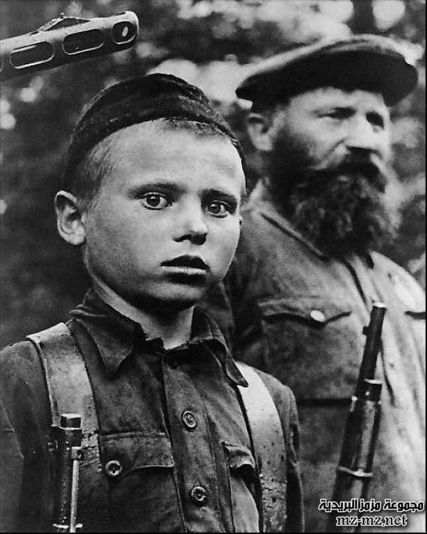
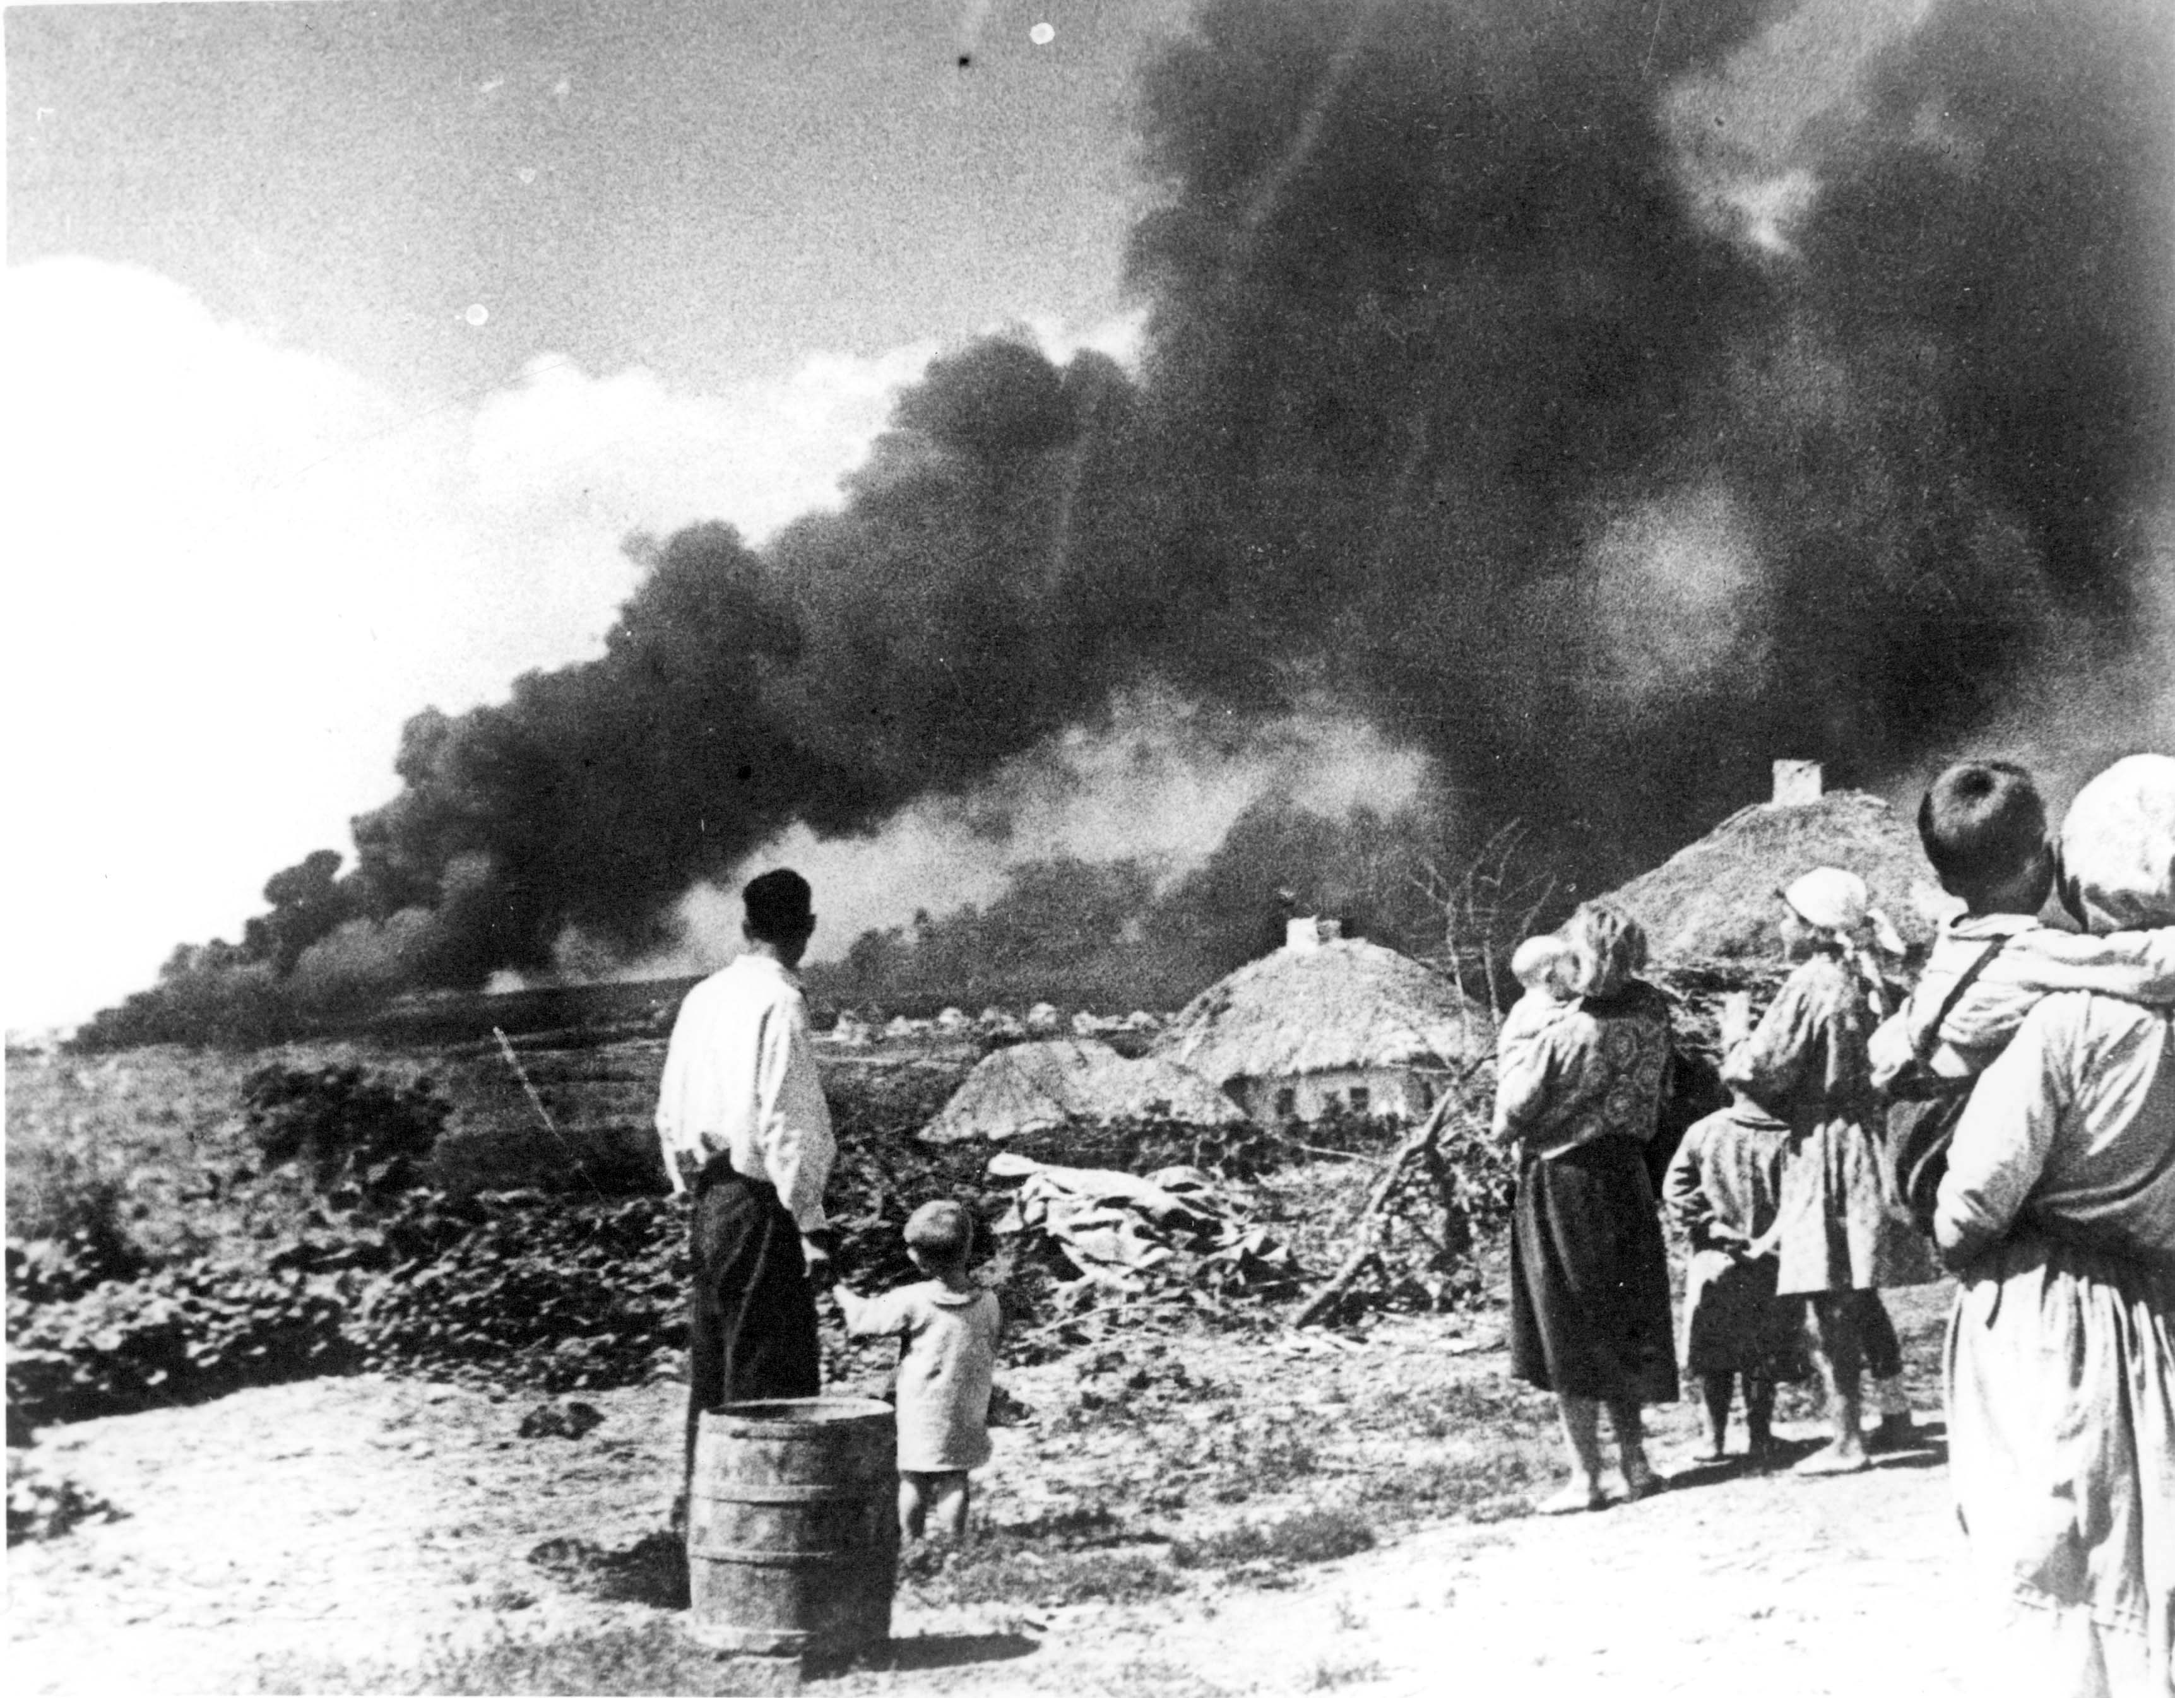
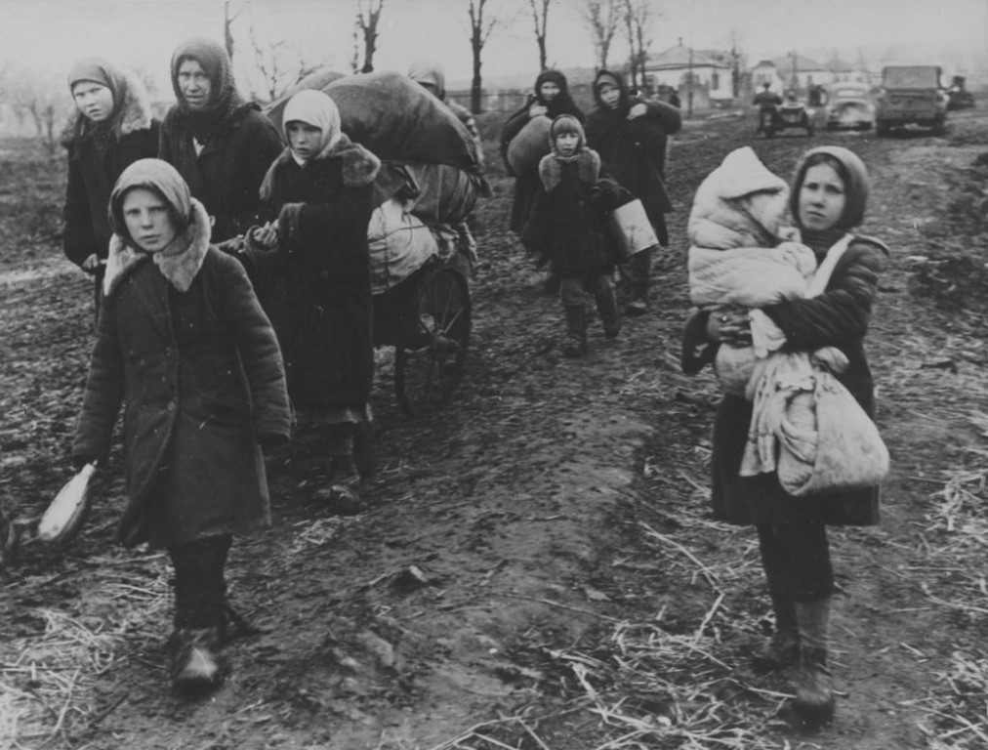

Slide 10
Город-курорт в дни войны был превращен в город-госпиталь. Советской Армии. В госпиталях города беспрерывно проводили операции. Хирурги спали сидя в перерывах между операциями.

Slide 11
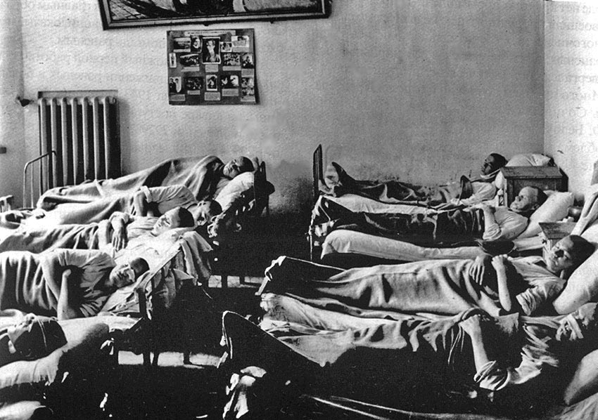
Когда не хватало мест для раненых, их клали по двое на койку, в коридоры, вестибюли или прямо на пол. При отсутствии лекарств и стерильных средств, использовали народные средства. Вату заменяли высушенным самшитовым мхом.

Slide 12
Раненых доставляли в Сочи посредством железнодорожных магистралей, по морю и по воздуху, а с Кавказских перевалов даже на лошадях или ослах прямо по горным тропам. Во время боев под Туапсе раненых привозили прямо с передовой на автотранспорте

Slide 13
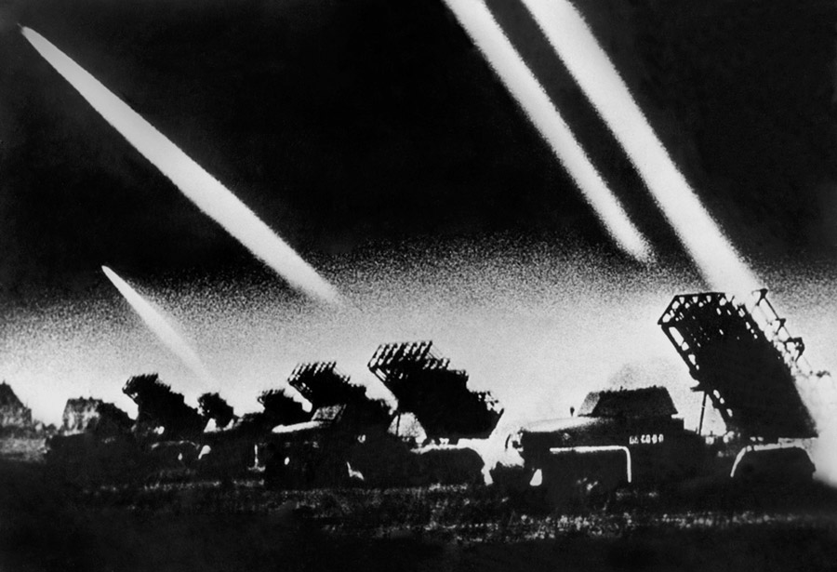
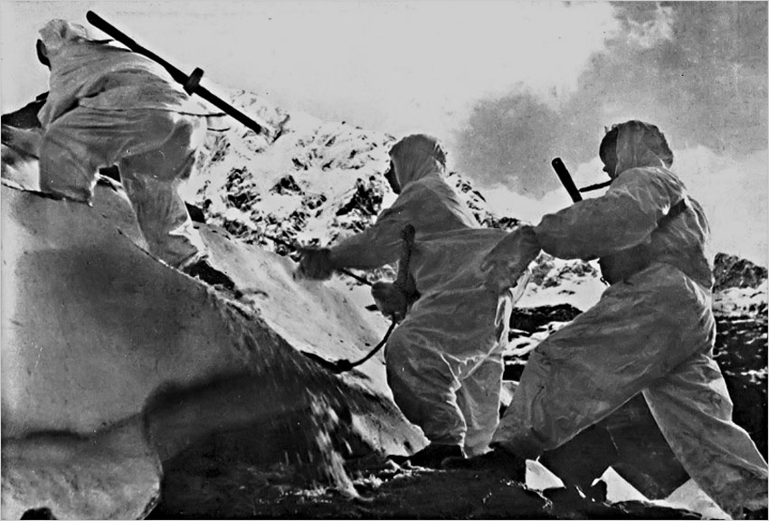
На Кавказе гремели сильнейшие бои за перевалы, когда фашисты рвались к Сочи, к Чёрному морю. Много наших ребят полегло в битве с отборными и гораздо лучше вооруженными, специально обученными для ведения боя в горных условиях альпийскими стрелками врага.

Slide 14
С июля 1942 по октябрь 1943 года в Большом Сочи располагались многие воинские части: так военный штаб был в пос. Вишневка, воздушный штаб в пос. Чемитоквадже, а самолеты базировались на аэродромах Адлера и пос. Лазаревское.

Slide 15
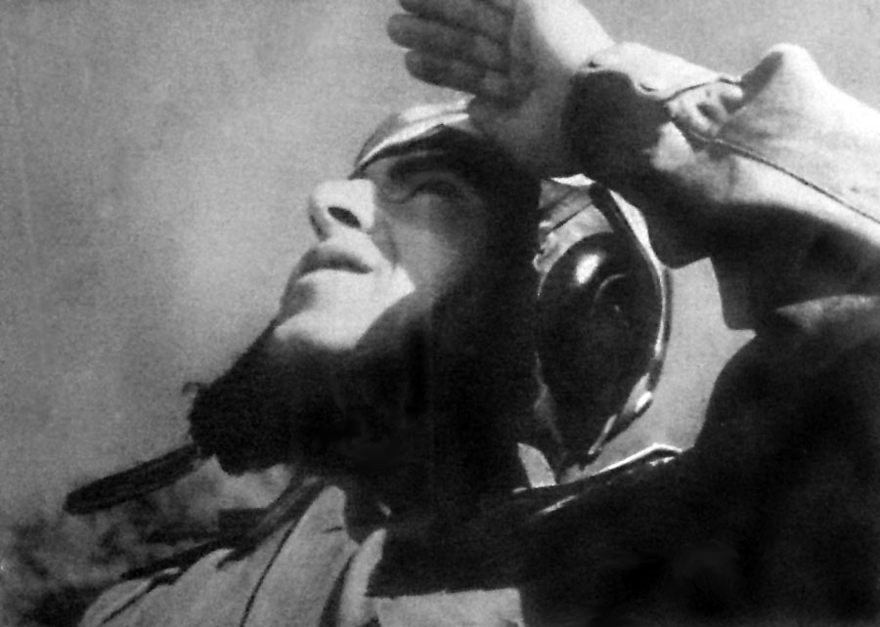
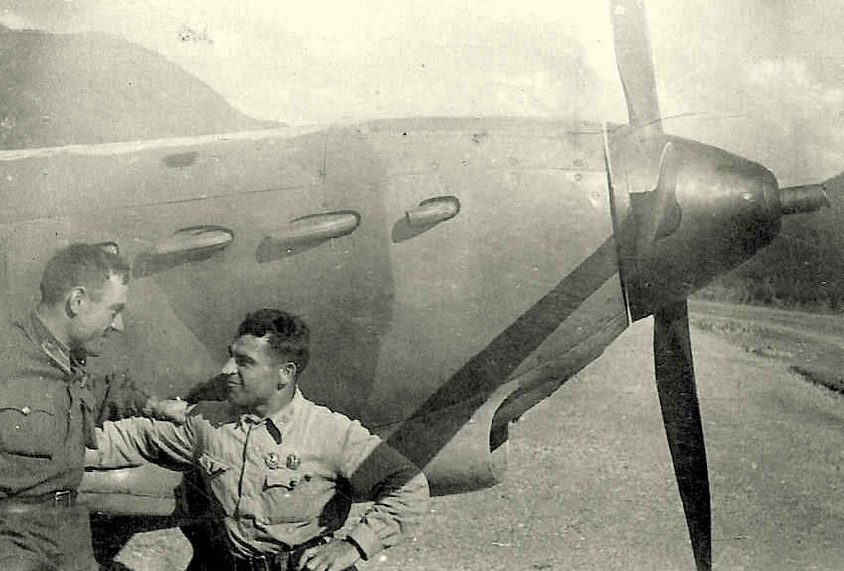
Летчики совершали полеты к бойцам перевалов главного Кавказского хребта, в тыл врага, в осажденные врагом города Севастополь, Керчь, Одессу, доставляя туда боеприпасы, продукты, консервированную кровь, а оттуда - раненых в Сочинские госпитали.

Slide 16
В августе 1942 Сочи стал прифронтовым городом, так как немцы прорвались на Кубань. Началась бомбардировка города и обстрел с подводных лодок. Фашистские бомбы уже падали на Сочи. Сочинцы сооружали оборонительные рубежи. Противник занял гору Фишт, планировал захватить Красную Поляну и Адлер. Многие сочинцы стали проводниками наших войск через горные тропы.

Slide 17
На Кавказе гремели сильнейшие бои за перевалы, когда фашисты рвались к Сочи, к Чёрному морю. Много наших ребят полегло в битве с отборными и гораздо лучше вооруженными, специально обученными для ведения боя в горных условиях альпийскими стрелками врага. Противник занял гору Фишт, планировал захватить Красную Поляну и Адлер. Многие сочинцы стали проводниками наших войск через горные тропы.

Slide 18
1 мая 1945 на здание Рейхстага водрузили красное знамя, ставшее в последствии Знаменем Победы

Slide 19
24 июня 1945 года на Красной площади города – героя Москвы прошел парад Победы.

Slide 20
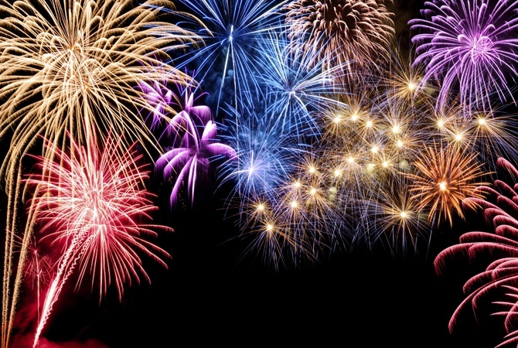
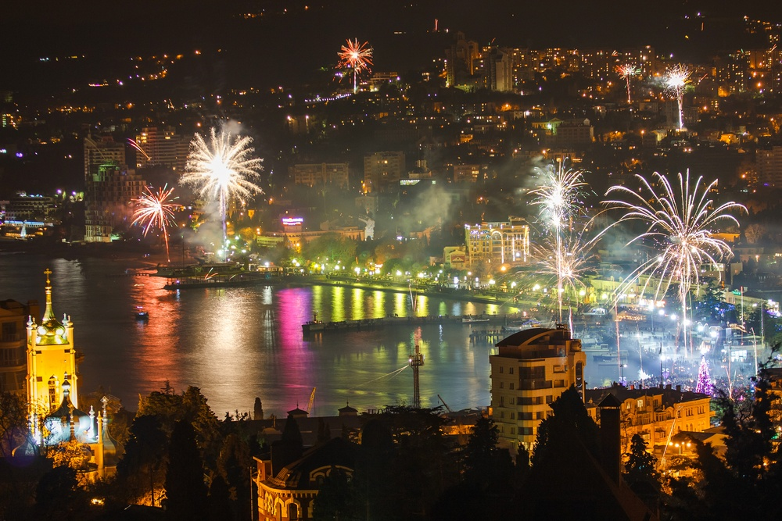
Салют Победы

Slide 21
За всю войну через госпитали Сочи прошло 335955 раненых бойцов. В 1980 году город Сочи награжден орденом Отечественной войны I степени за вклад в Победу, который внесли медицинские работники и все жители города. Мемориал «Подвиг во имя жизни»

Slide 22
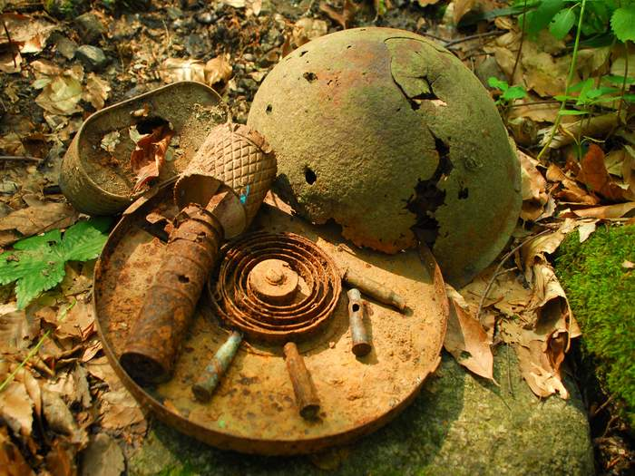
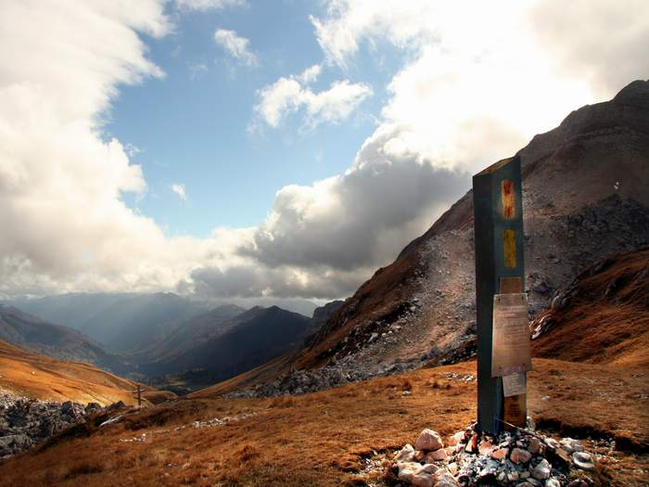
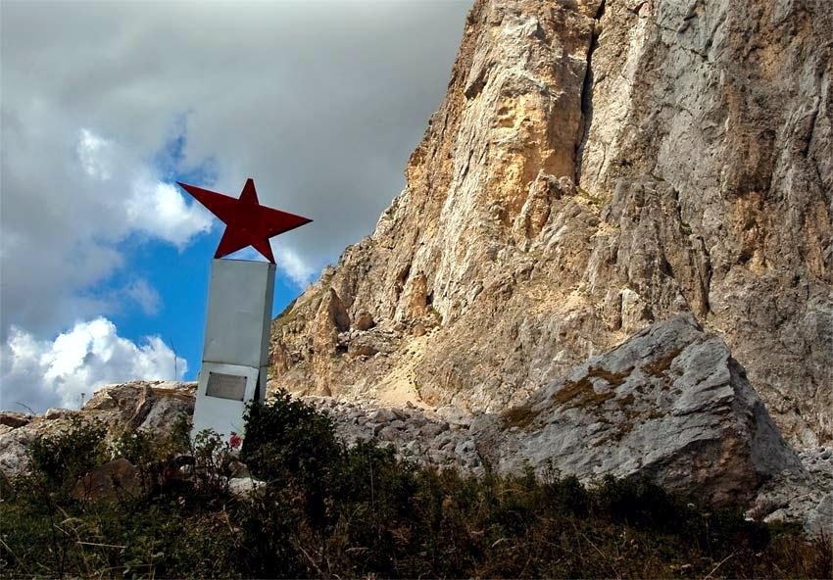
По следам боевых действий.

